Slide 1

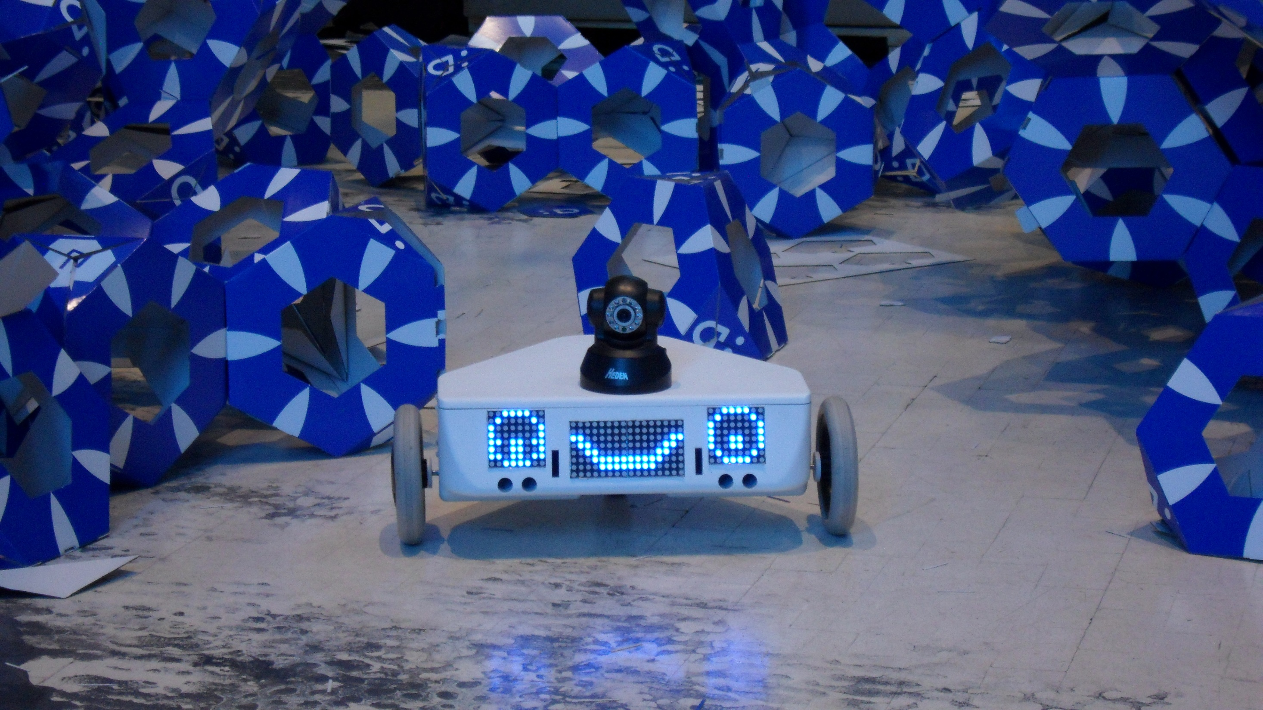

Pluggi part en Allemagne pour la maker Faire

